Slide 1
Determinarea complexitatii unui algoritm recursiv
Universitatea din bucuresti
Facultatea de matematica si informatica
2016-2017

Slide 2
METODE
TEOREMA MASTER
METODA ARBORELUI DE RECURENTA
INDUCTIE( METODA SUBSTITUTIEI)

Slide 3
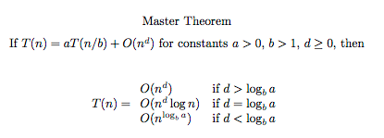
Forma generala:
Valori din afara
Functiei recursive
Dimensiunea fiecarui
subprogram recursiv
Functie crescatoare
Numar subprograme recursive
Dimensiune problema

Slide 4
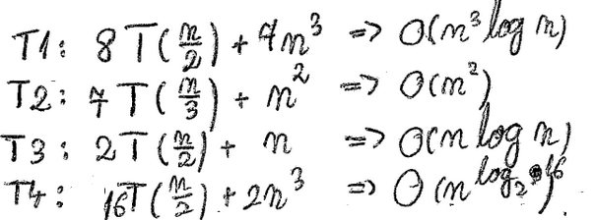
Exemple:

Slide 5

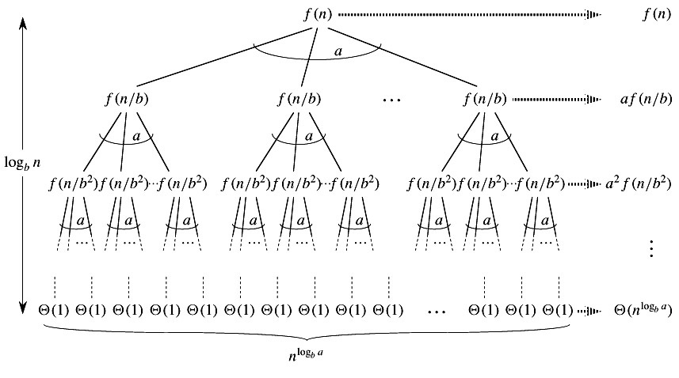
Metoda arborelui recursiv: Forma generala:

Slide 6
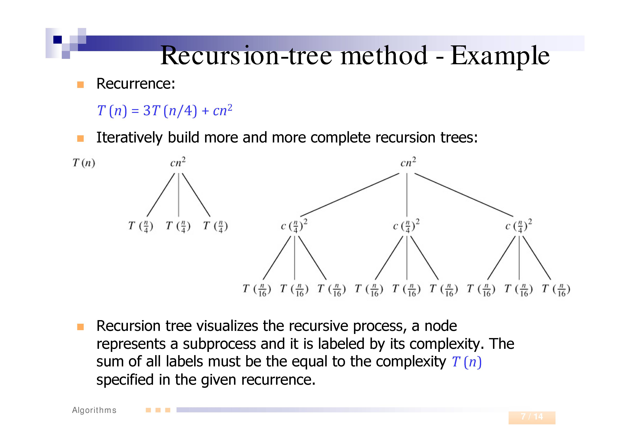

Slide 7
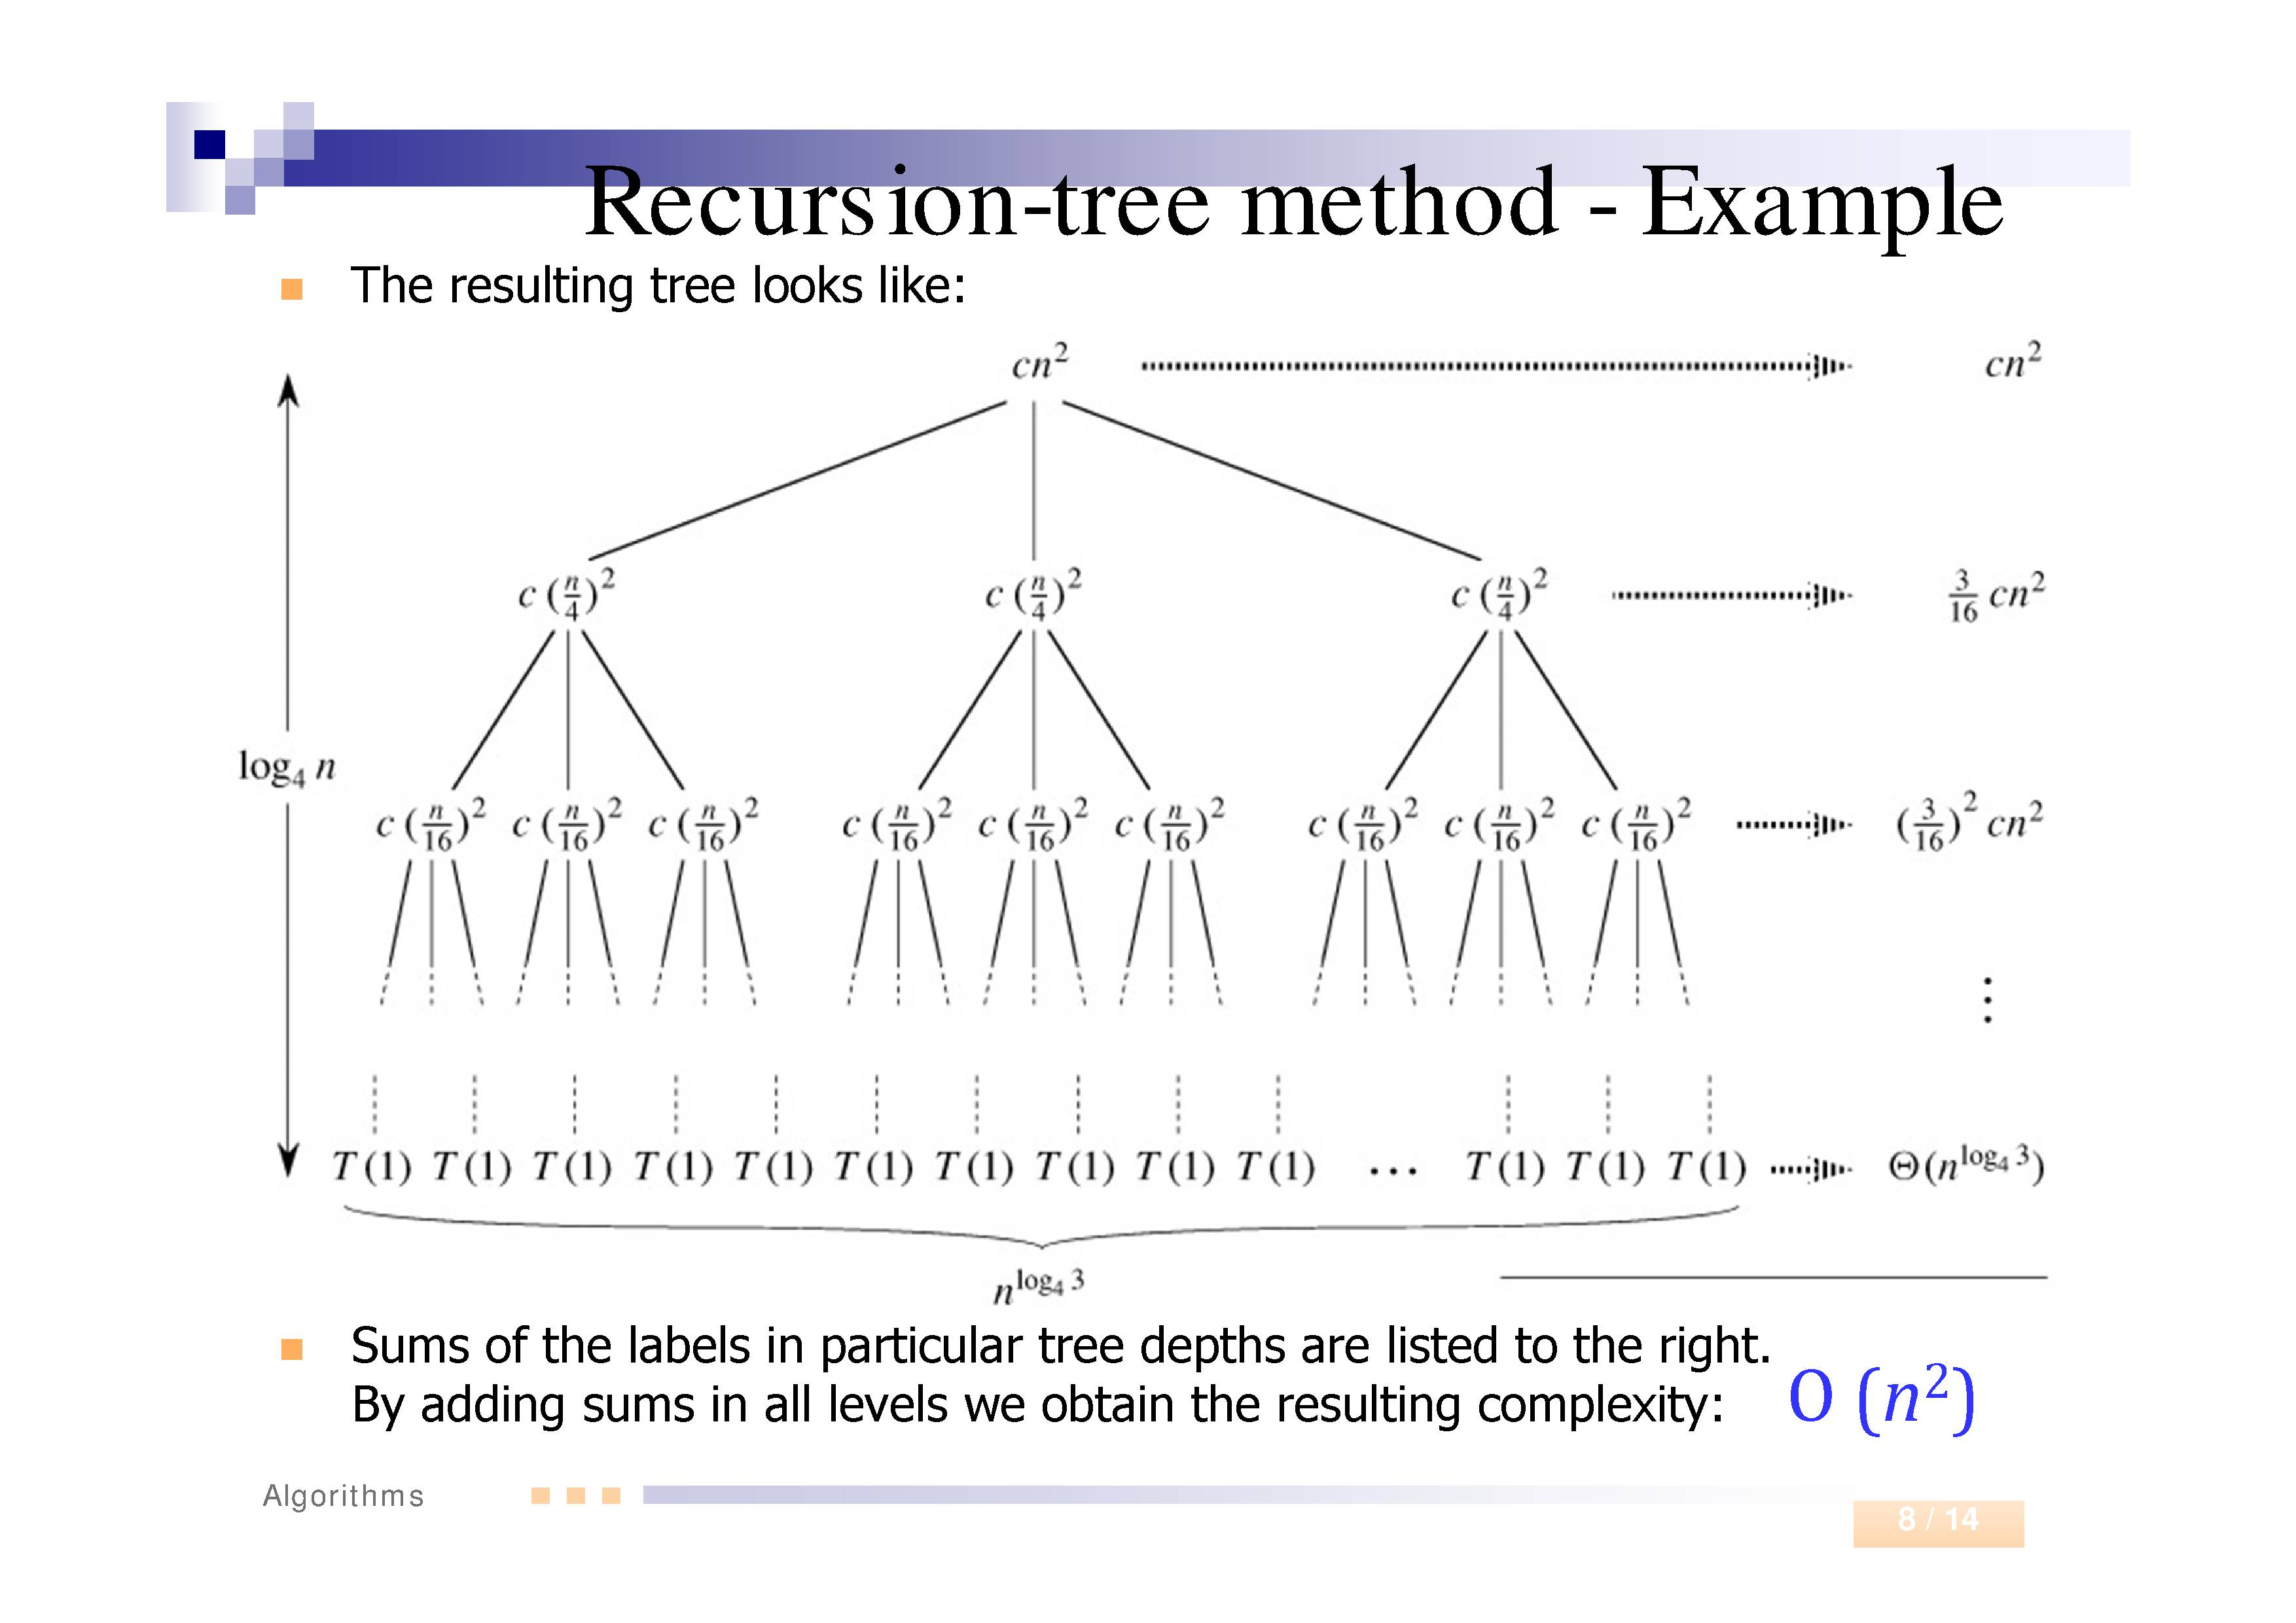

Slide 8
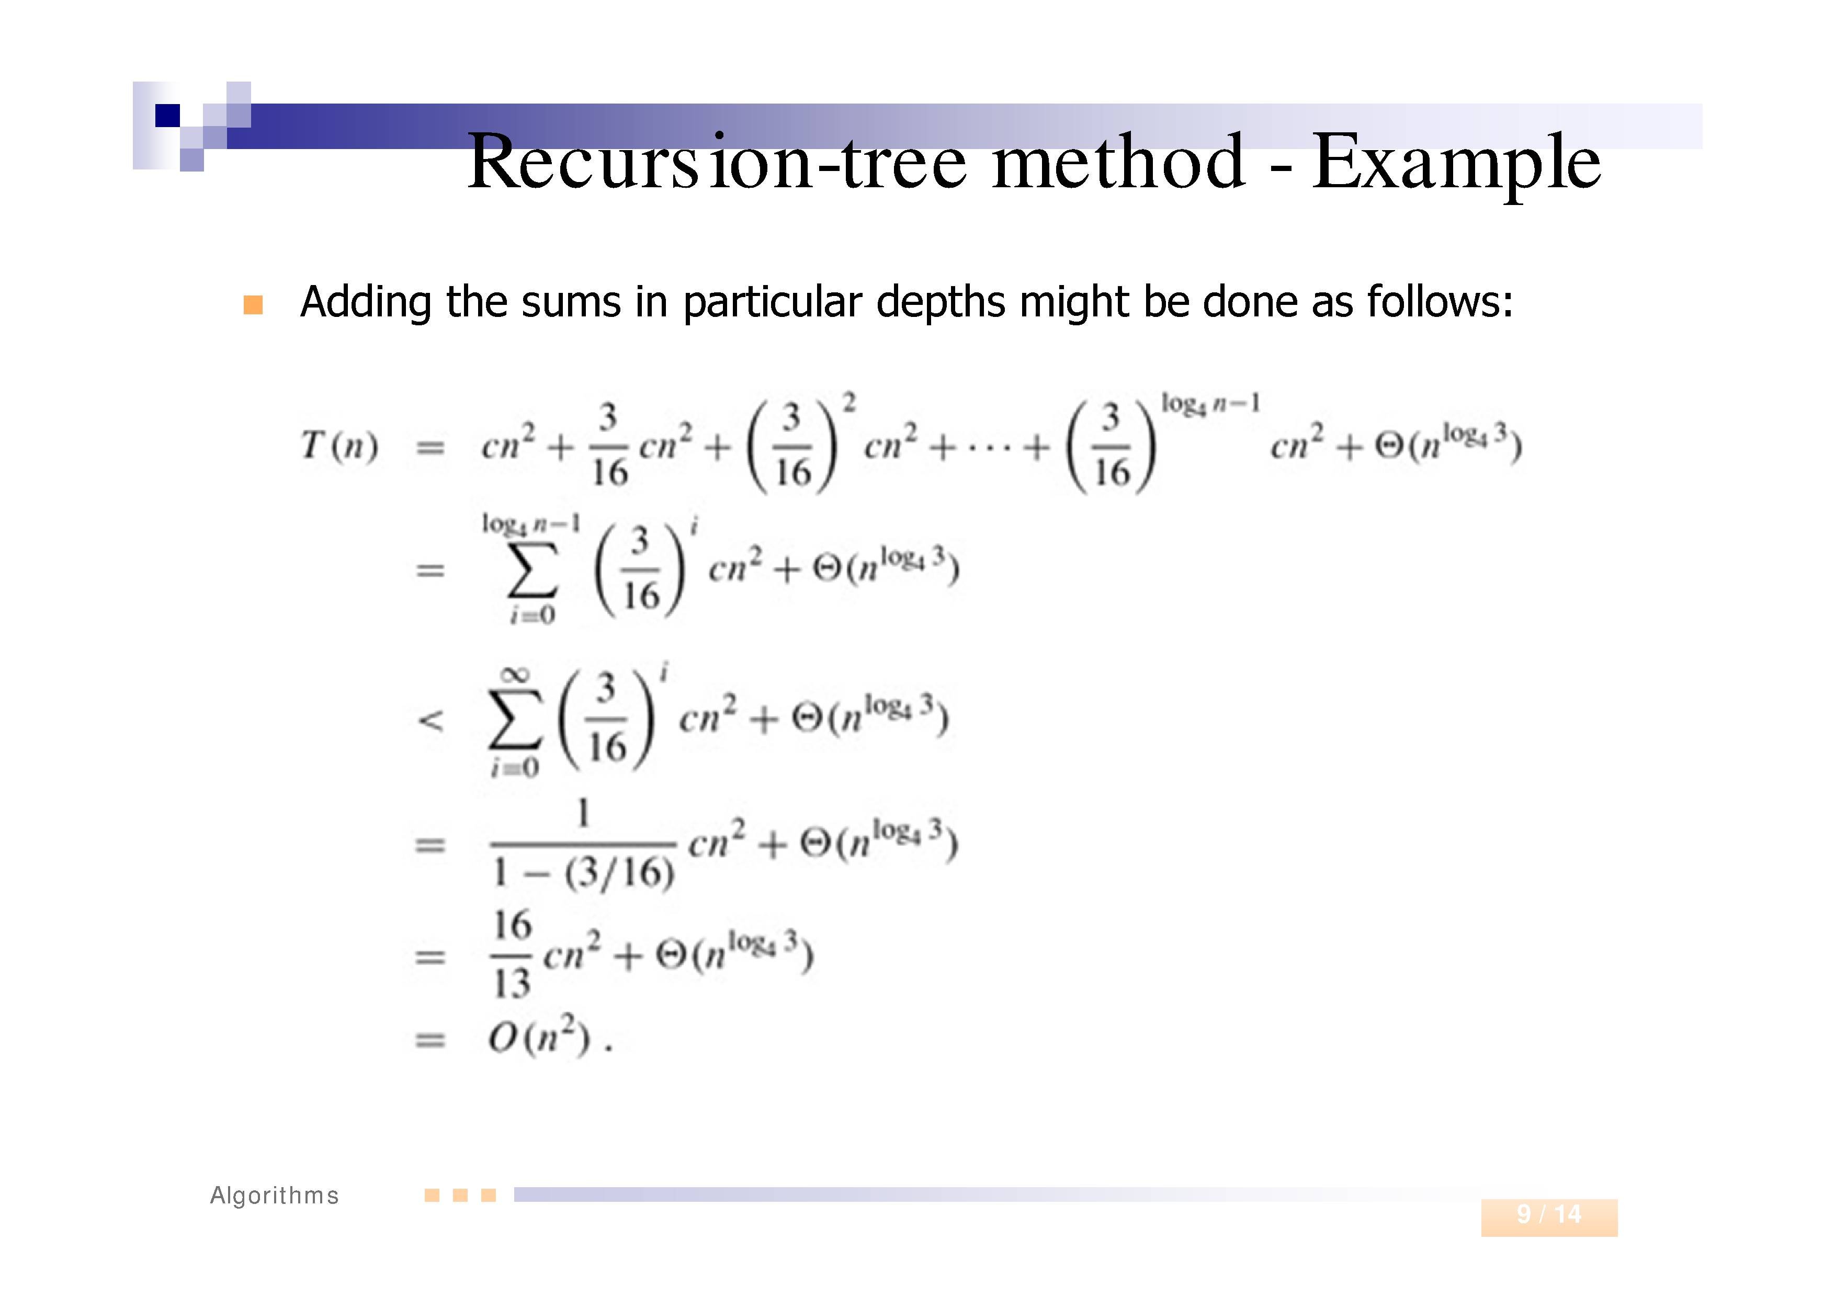

Slide 9
METODA SUBSTITUTIEI
Putem aplica Teorema Master pentru determinarea complexitatii , dupa care vom demonstra folosind inductia matematica.
De regula, dupa ce aplicam Teorema Master, mergem pe definitia limitei superioare O si vrem sa demonstram ca functia noastra este mai mica decat o constanta inmultia cu ceea ce a rezultat din T.M
Pentru a face acest lucru, apelam la substitutie si presupunem ca relatia este adevarata petru un n mai mic ( n/2) si demonstram ca este adevarata pentru orice numar n.

Slide 10
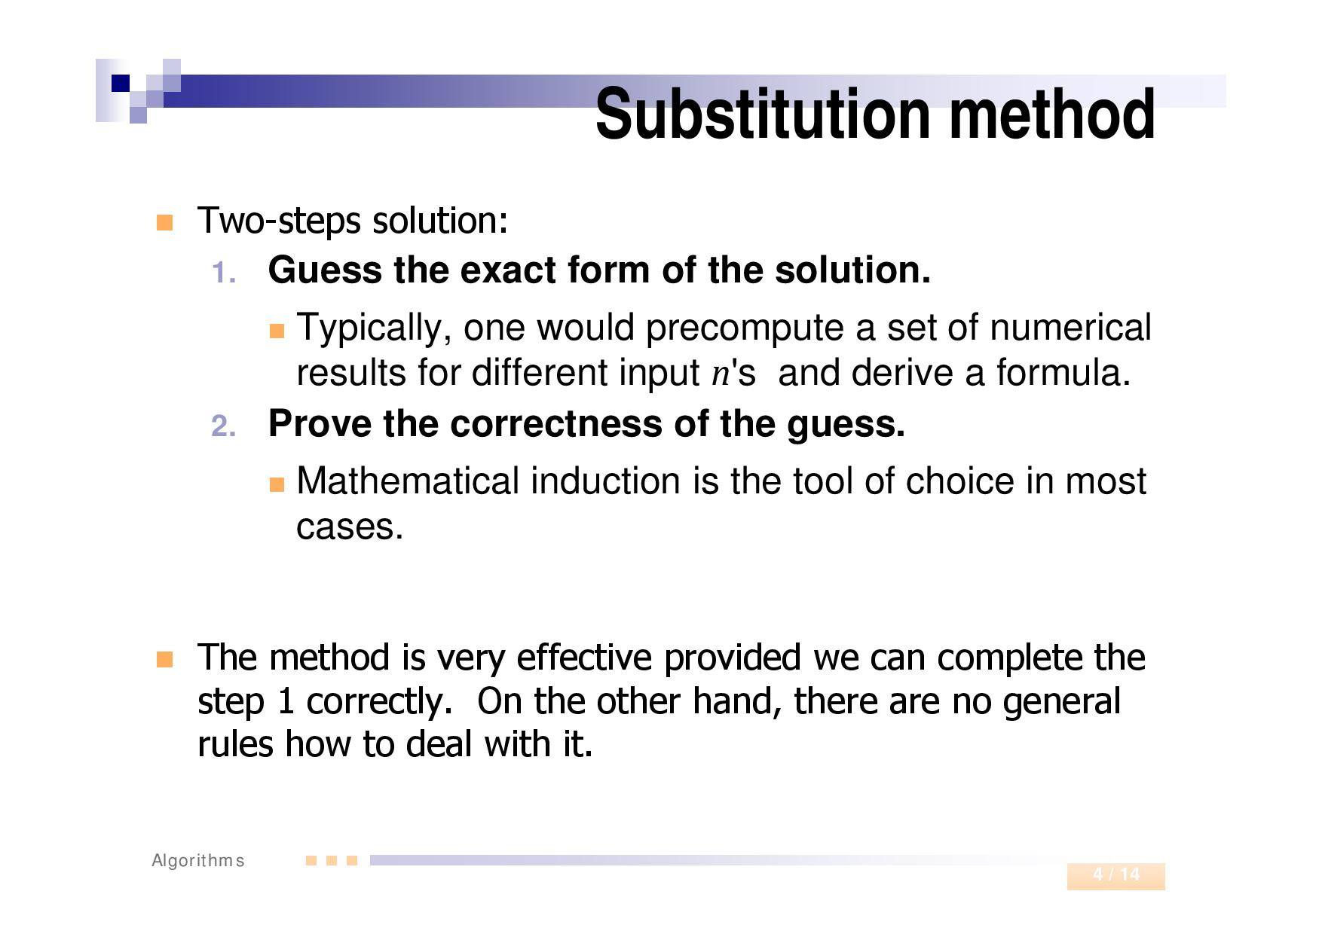

Slide 11
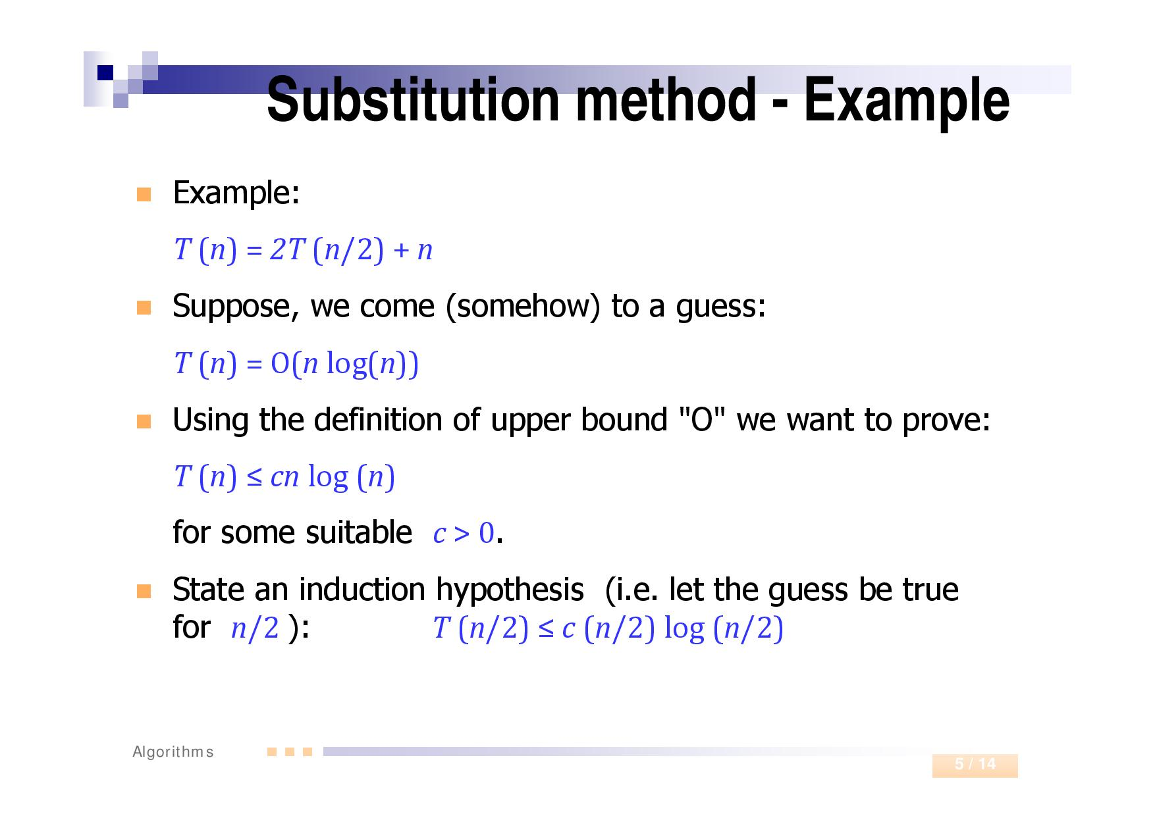

Slide 12
